Slide 1


Phát triển nhận thức
TRÒ CHUYỆN VỀ NGHỀ NÔNG
Chủ đề: Nghề nghiệp
Độ tuổi: 3 tuổi
Đơn vị: Trường MN Yên Hoà

Slide 2



CHƯƠNG TRÌNH NHÀ NÔNG ĐUA TÀI

Slide 3
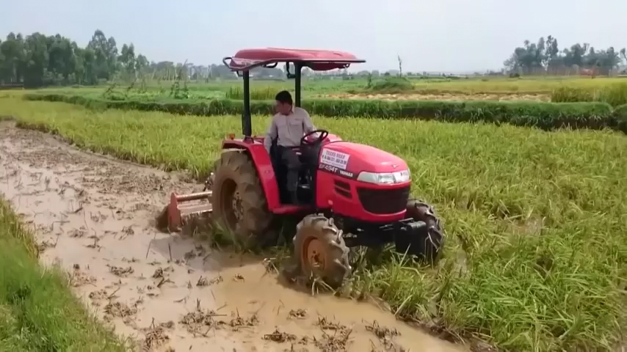

Slide 4

PHẦN 1:NHÀ NÔNG HIỂU BIẾT

Slide 5
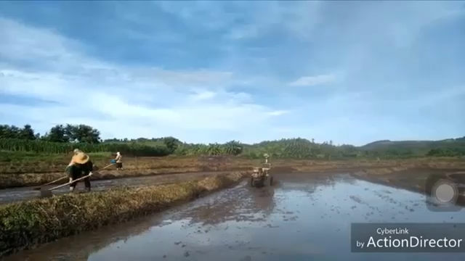

Slide 6
Công việc của nghề nông

Slide 7
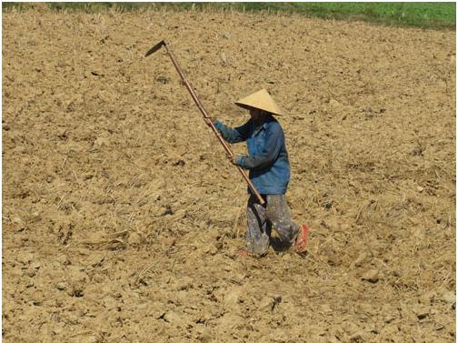

Slide 8
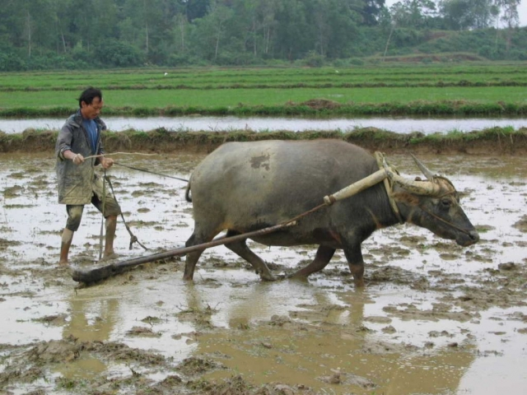

Slide 9



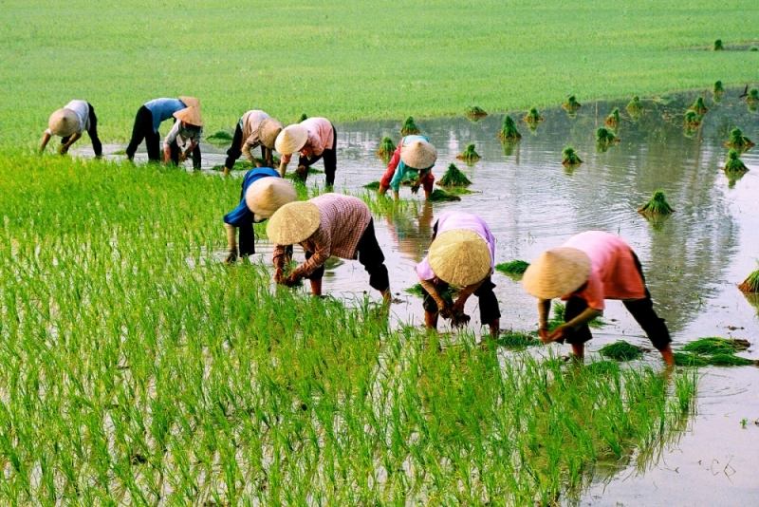

Slide 10
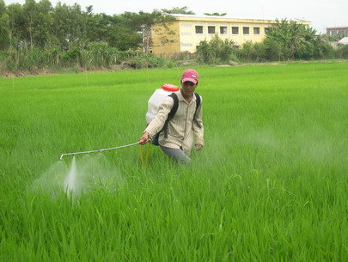

Slide 11
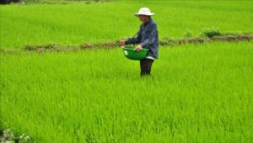

Slide 12
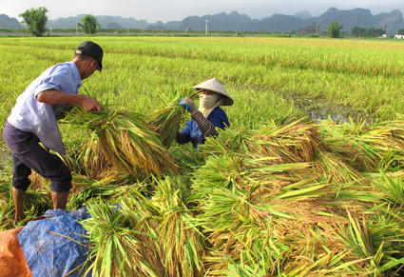

Slide 13
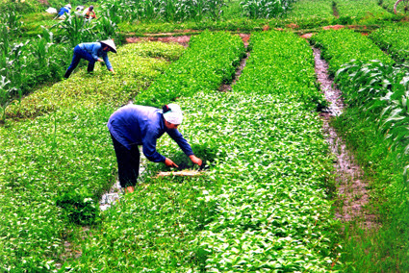

Slide 14
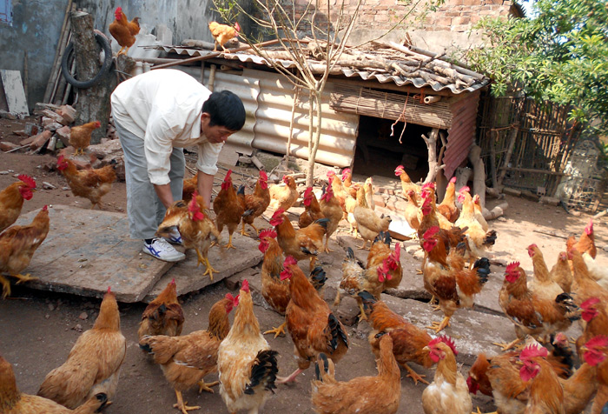

Slide 15
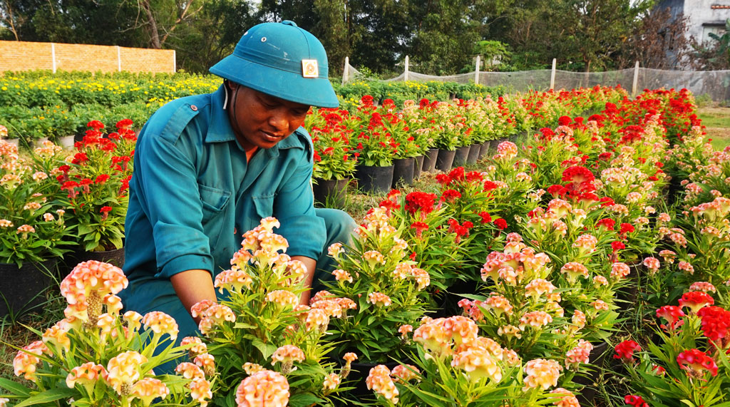

Slide 16


Dụng cụ làm việc của nghề nông

Slide 17
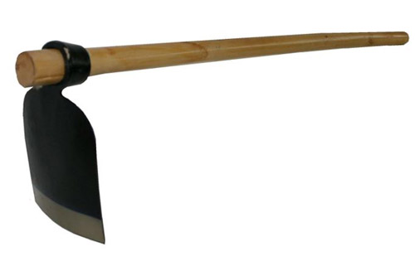

Slide 18
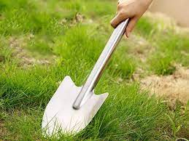

Slide 19
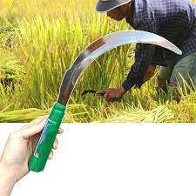

Slide 20
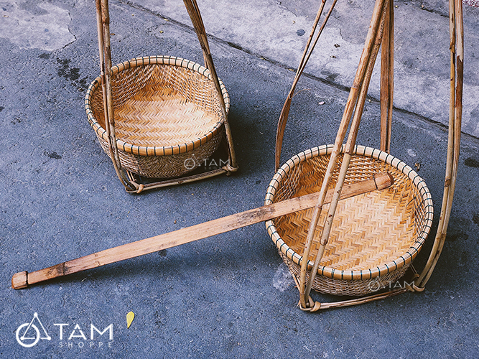

Slide 21
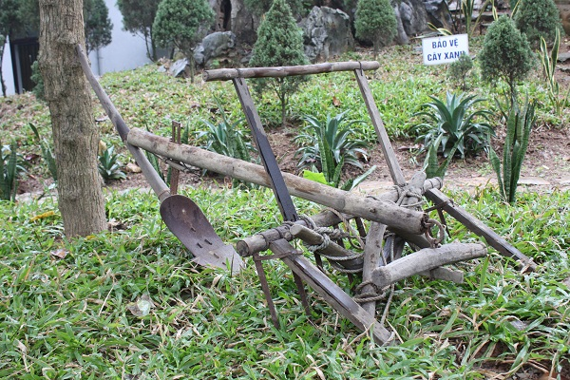

Slide 22
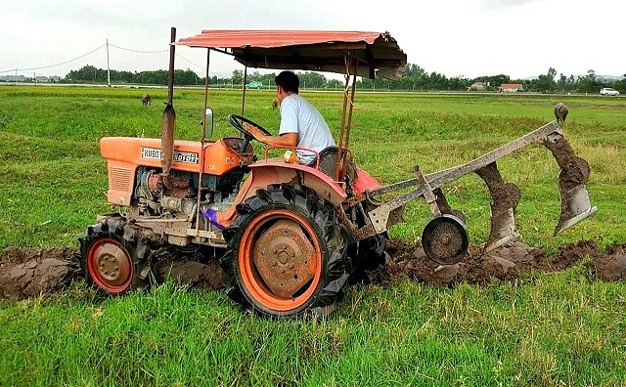
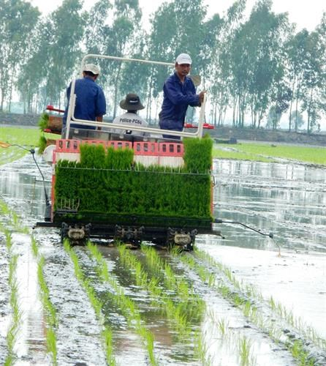
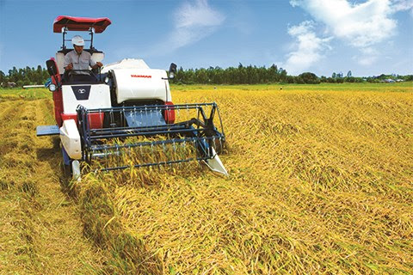

Slide 23
Sản phẩm của nghề nông

Slide 24
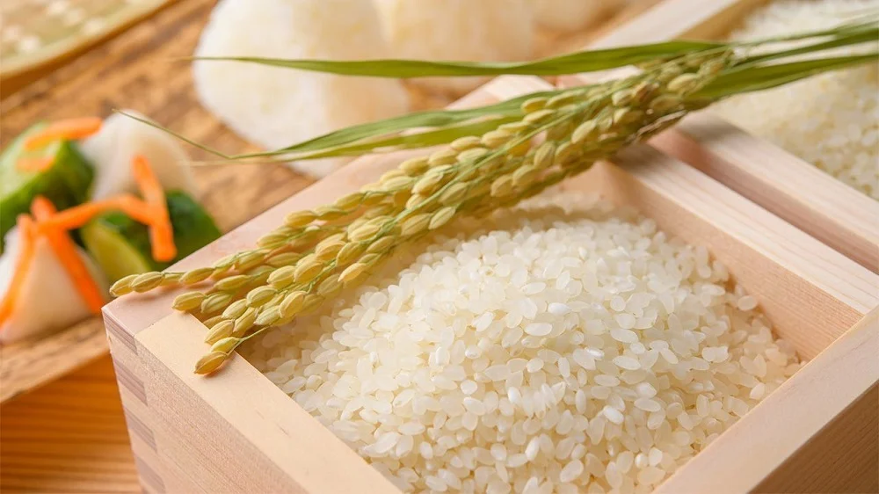
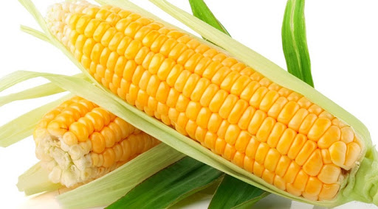
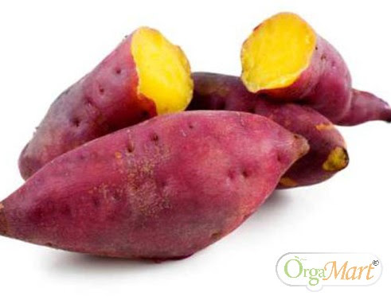
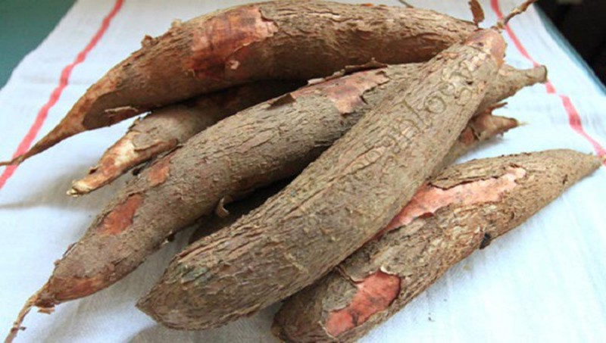

Slide 25
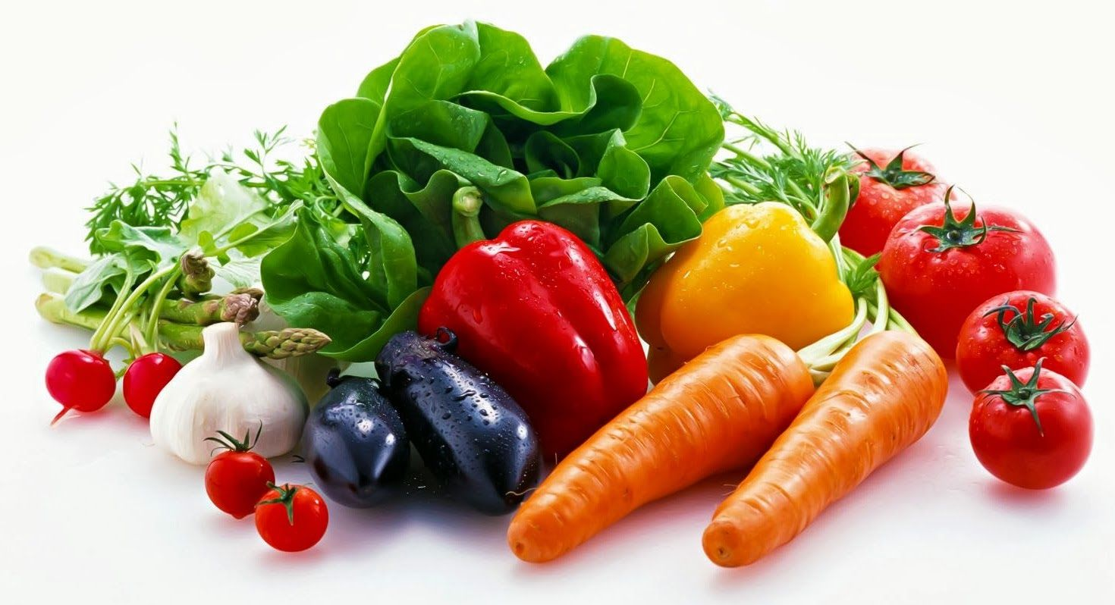

Slide 26
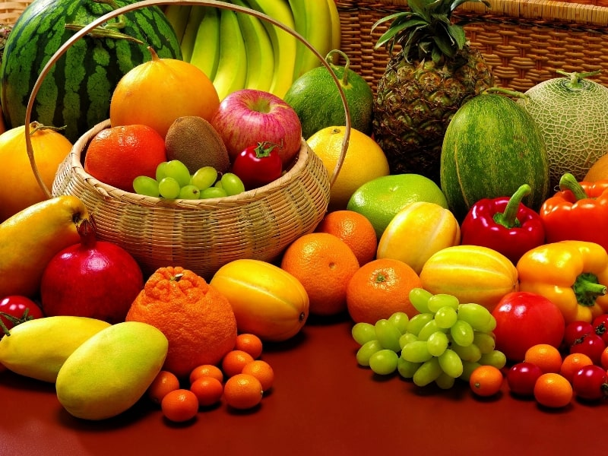

Slide 27
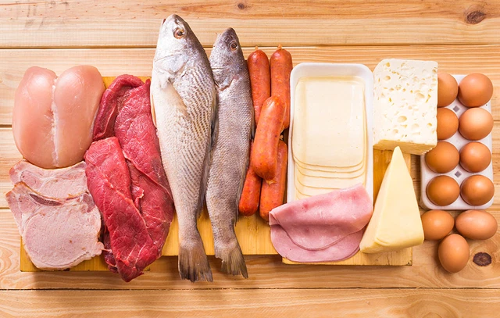

Slide 28


Phần 2: Chung sức
Trò chơi 1: Gieo hạt
Trò chơi 2:Chuyển lương thực về kho

Slide 29

Kết thúc

